Slide 1
Государственные
символы
России

Slide 2
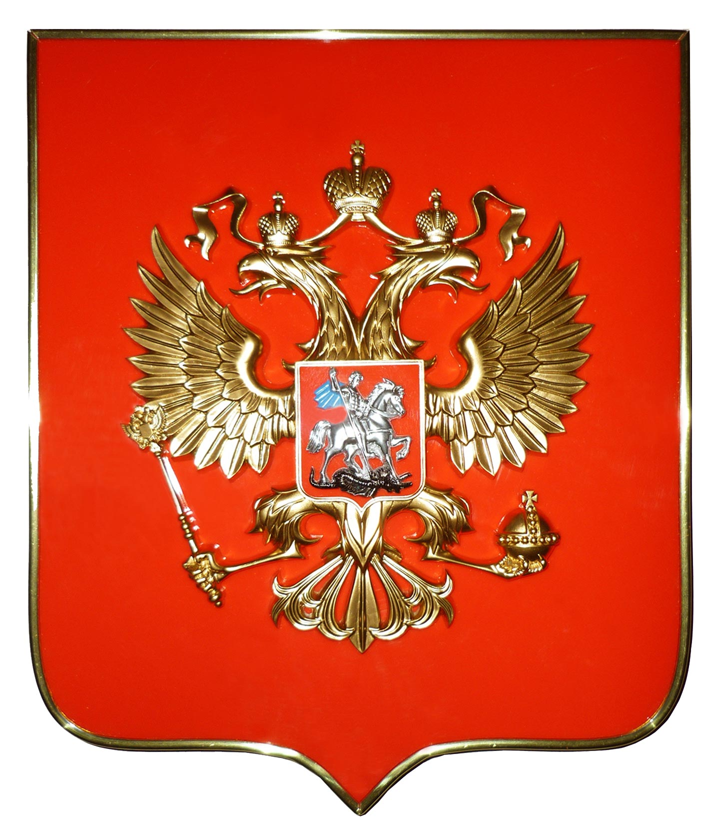
Герб РФ

Slide 4
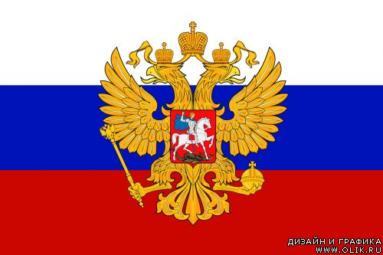
Флаг РФ

Slide 5
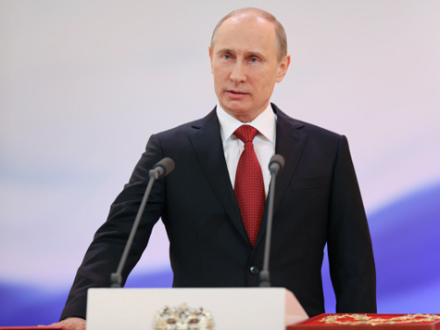
Президент РФ Путин В.В.

Slide 6
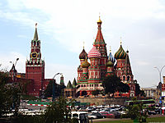
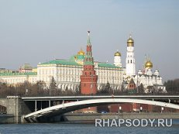
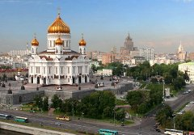
Столица России - Москва

Slide 8
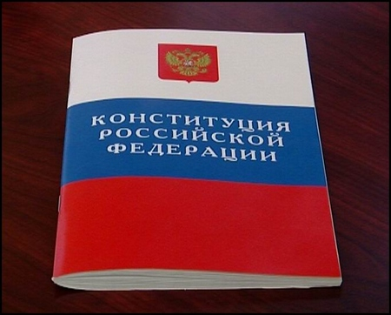

Slide 9
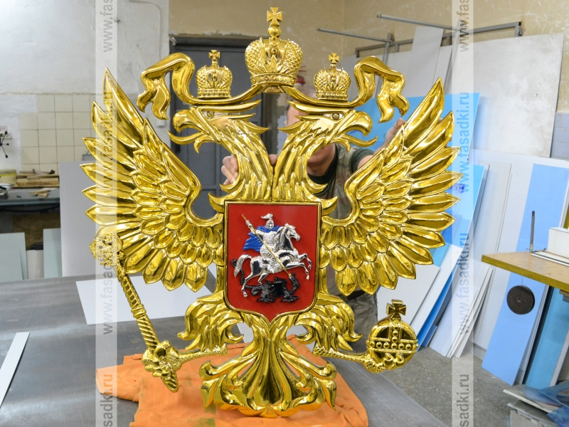
Герб РФ

Slide 10
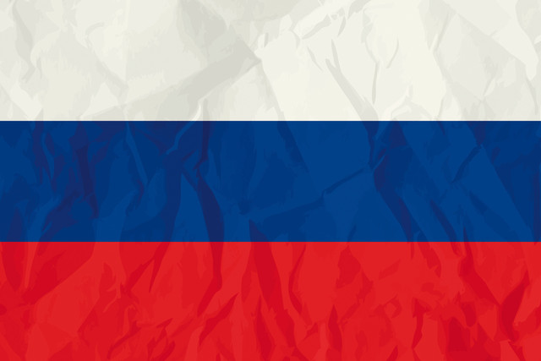
Флаг РФ

Slide 12
Президент РФ Путин В.В.

Slide 13
Столица России - Москва

